Slide 1

NOM DU PROJET

Slide 2

Sommaire :
I – Vision du produit
II – Interviews d’utilisateurs
III – Conception du story map et des user stories prioritaires
IV - Conception du Backlog Produit priorisé par la valeur
V - Conception d'une maquette du MVP

Slide 3

I – VISION DU PRODUIT
De nombreux jeunes créateurs d'entreprise manquent cruellement de conseils et d'expérience
Pourtant, les entrepreneurs chevronnés regorgent de savoir-faire à transmettre
Notre plateforme a pour objectif de connecter ces deux populations via du mentorat en ligne

Slide 4

II – INTERVIEWS D’UTILISATEURS
Interview avec Marc, porteur de projet startup

Slide 5

II – INTERVIEWS D’UTILISATEURS
Interview avec Sarah, une mentore potentielle

Slide 6

III – CONCEPTION DU STORY MAP ET DES USER STORIES PRIORITAIRES

Slide 7

Persona
Marc, 22 ans, étudiant en dernière année de Bachelor Marketing
Il souhaite lancer sa startup dans l'agroalimentaire mais ne sait pas comment s'y prendre concrètement

Slide 8
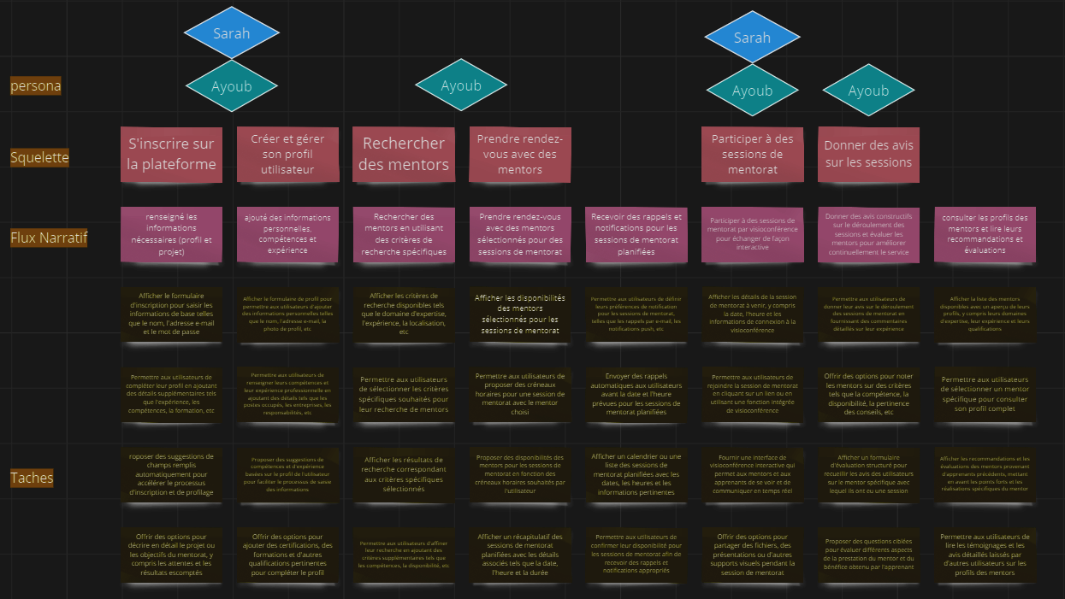
Story Mapping
https://miro.com/welcomeonboard/SnkxbHlHeGRGTGhZTEw3aGE2N3p6TVF1MXdGYnY0enI3VGtuS2pKZ3JuQmpMWFN6Qm5uYU5hSmcxYjZsZWFuUnwzNDU4NzY0NTc4NTA3NzI4MTM2fDI=?share_link_id=462310759877

Slide 9

User Story
En tant qu'utilisateur, je veux pouvoir m'inscrire facilement sur la plateforme en renseignant mon profil et mon projet de manière détaillée pour ensuite pouvoir entamer la recherche de mentors

Slide 10
User Story
En tant qu'utilisateur, je veux pouvoir rechercher des mentors en fonction de critères précis tels que leur secteur d'activité ou leurs compétences pour trouver le mentor le plus pertinent

Slide 11

User Story
En tant qu'utilisateur, je veux pouvoir prendre rendez-vous facilement avec un ou plusieurs mentors sélectionnés pour démarrer notre accompagnement

Slide 12

User Story
En tant qu'utilisateur mentoré, je veux pouvoir participer simplement à des sessions de mentorat par visioconférence pour échanger de façon interactive

Slide 13

User Story
En tant qu'utilisateur, je veux pouvoir donner mon avis de manière constructive sur le déroulement des sessions pour améliorer continuellement le service

Slide 14

IV. Backlog produit
Flux narratif 1 : Recherche de mentors
Afficher les critères de recherche disponibles (Priorité 2)
Permettre la sélection de critères spécifiques (Priorité 1)
Afficher les résultats de recherche correspondant aux critères sélectionnés (Priorité 1)
Offrir des options d'affinage de la recherche (Priorité 2)
Proposer des suggestions de critères de recherche basées sur les préférences de l'utilisateur (Priorité 3)
Ajouter des options de tri des résultats de recherche (Priorité 2)
Flux narratif 2 : Planification des sessions de mentorat
Afficher les disponibilités des mentors pour les sessions de mentorat (Priorité 1)
Permettre aux utilisateurs de proposer des créneaux horaires pour les sessions (Priorité 2)
Proposer des disponibilités des mentors en fonction des préférences des utilisateurs (Priorité 2)
Afficher un récapitulatif des sessions de mentorat planifiées (Priorité 2)
Envoyer des notifications et rappels pour les sessions de mentorat (Priorité 3)
Flux narratif 3 : Sessions de mentorat par visioconférence
Afficher les détails de la session de mentorat à venir (Priorité 1)
Permettre aux utilisateurs de rejoindre la visioconférence (Priorité 1)
Fournir une interface de visioconférence interactive (Priorité 1)
Offrir des options de partage de fichiers et de supports visuels pendant la session (Priorité 2)
Permettre l'enregistrement des sessions de mentorat (Priorité 3)
Intégrer une fonctionnalité de chat ou de messagerie instantanée (Priorité 2)
Flux narratif 4 : Évaluation des mentors et feedback
Permettre aux utilisateurs de donner leur avis et des commentaires sur les sessions de mentorat (Priorité 1)
Offrir des options de notation et d'évaluation des mentors (Priorité 1)
Afficher les recommandations et évaluations des mentors sur leurs profils (Priorité 2)
Proposer des formulaires structurés pour recueillir les avis des utilisateurs (Priorité 2)
Permettre aux utilisateurs de partager des suggestions d'amélioration du service (Priorité 3)

Slide 15
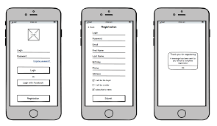
Maquette de l’application
https://www.figma.com/file/sQJSqJ0sl5BCCyu15BUIHd/Mentorify-App-Design?type=design&node-id=0%3A1&mode=design&t=LMO3yGaijY0lnwxX-1

